Slide 1
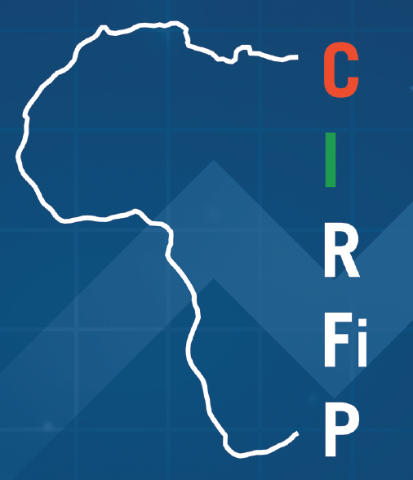

 | Appropriation et Durabilité des Réformes
20 Novembre 2023, Abidjan
Dr ABDOULAYE COULIBALY
Directeur, Département de la gouvernance et des réformes économiques

Slide 2
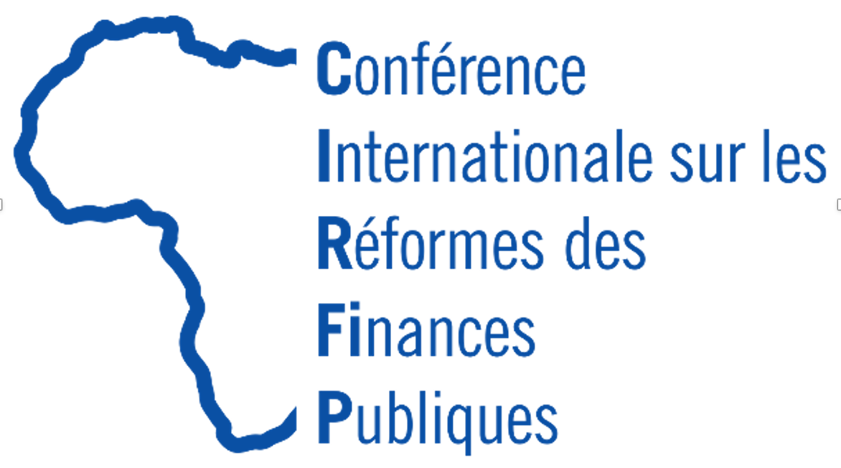
APPERCU DU SOUTIEN DE LA BAD AUX REFORMES GFP
Un soutien historique et croissant:
  Le renforcement de la gestion des finances publiques (GFP) est un pilier central de la stratégie d’intervention de la BAD.
  La Politique du groupe de la BAD en matière de bonne gouvernance, adoptée en 2000, a marqué le départ d’une intensification des actions de soutien aux réformes GFP dans l’ensemble de ses pays membres régionaux (PMR).

Slide 3
APPERCU DU SOUTIEN DE LA BAD AUX REFORMES GFP
STRATEGIE POUR LA GOUVERNANCE ECONOMIQUE EN AFRIQUE (2021-2025)
EFFICACITE DU SECTEUR PUBLIC AUX NIVEAUX NATIONAL ET SUB- NATIONAL
GOUVERNANCE POUR LA TRANSFORMATION STRUCTURELLE
GOUVERNANCE INCLUSIVE ET RESPONSABILITÉ
1. Mobilisation des Ressources Internes
2. Efficacite des Dépenses Publiques
4. Gestion de la Dette et Transparence
4. Gouvernance soutenable des entreprises publiques
1. Compétitivité, Investissement et Climat des Affaires
2. Gouvernance des Infrastructures
3. Gouvernance des Ressources Naturelles
1. Lutte contre la corruption
2. Transparence et e-gouvernement
3. Gouvernance de la demande et responsabilité sociale
Notes:
Modalités d’intervention
Instruments
Opérations basées sur les politiques (PBO)/Appuis budgétaires
Projets d’appui institutionnel (ISP)
Opérations axées sur les résultats (RBF).
Un champ d’intervention large couvrant la quasi, totalité des composantes de la GFP avec un accent particulier sur:
la mobilisation des ressources internes,
l’efficacité de la dépense publique,
la gestion de la dette publique
la lutte contre les flux financiers illicites.

Slide 4
APPERCU DU SOUTIEN DE LA BAD AUX REFORMES GFP
Quelques chiffres 2012-2022
Distribution par région (nombre)
Notes:
Plus de 200 programmes/projets axés sur les réformes des finances publiques.
17 Milliards USD

Slide 5
APPROPRIATION ET DURABILITE DES REFORMES GFP
ÉVALUATION DES POLITIQUES ET DES INSTITUTIONS DES PAYS (EPIP)
L’EPIP de la Banque africaine de développement (BAD) est un outil de diagnostic, qui évalue chaque deux ans la qualité des politiques et la performance des cadres institutionnels dans les pays africains.
Elle mesure la capacité d'un pays à soutenir de façon durable la croissance économique, la réduction de la pauvreté et l'efficacité de l'utilisation de l'aide au développement;
La performance de chaque pays est évaluée sur la base d'un questionnaire de 18 critères, déclinés dans 5 domaines :
  cohérence de sa gestion économique ;
  cohérence de ses politiques structurelles ;
  capacité de ses politiques à promouvoir l'égalité et l'inclusion sociale ;
  qualité de sa gouvernance et gestion des institutions du secteur public ;
  capacité de son cadre réglementaire à favoriser le développement des infrastructures et l'intégration régionale.

Slide 6
APPROPRIATION ET DURABILITE DES REFORMES GFP
ÉVALUATION DES POLITIQUES ET DES INSTITUTIONS DES PAYS
Evolution des scores sur une échelle de 1 ( faible) à 6 (performant)

Slide 7
APPROPRIATION ET DURABILITE DES REFORMES GFP
VERS UNE APPROPRIATION PLUS FORTE DES REFORMES
Une tendance à l’amélioration progressive de l’appropriation des réformes par les PMR, favorisée par:
  Engagement politique de plus en plus fort
    l'inclusion des réformes de la gouvernance et de la GFP dans les plans de développement nationaux,
    les ressources (humaines et financiers) dédiées
  Une approche de plus en plus participative des exercices d’évaluation/diagnostique des systèmes de GFP (PEFA, CPIA,PIMA, MAPS…)
Notes:
Cependant, le faible consensus sur la définition de certaines normes et méthodologies dites internationales limite l’efficacité de certains outils de diagnostic.
Il est important que les partenaires adoptent une approche plus inclusive des PMR dans la définition des normes et la validation des outils d’évaluation.

Slide 8
APPROPRIATION ET DURABILITE DES REFORMES GFP
UNE DURABILITE DES REFORMES FRAGILISEE
Des récentes évaluations d’impact conduites par la BAD il ressort que la durabilité des effets des réformes soutenues n’est pas toujours assurée. Les principales causes sont liées à :
  Absence de mécanisme pérenne de financement de l’opérationnalisation des réformes adoptées
  Insuffisance et/ou mauvaise gestion des compétences requises pour le portage des réformes adoptées
  Durée et Consistance faibles du dialogue politique autour des réformes en cours de mise en œuvre
  Faible coordination des actions des PTF pour une effectivité des réformes
Notes:
S’il est vrai que l'appropriation par les PMR est essentielle pour assurer la durabilité des réformes, celle-ci reste largement tributaire des capacités nationales de planification stratégique et de suivi-évaluation d’une part et de la pertinence et la durée de l’engagement des partenaires d’autre part.

Slide 9
APPROPRIATION ET DURABILITE DES REFORMES GFP
UNE DURABILITE DES REFORMES FRAGILISEE
Evaluation d’impact (2022) du Projet d’appui à la modernisation des finances publiques (PAM-FP) en République Démocratique du Congo (RDC): Principales conclusion:
Une très bonne performance en termes de résultats atteints :
  Augmentation des recettes publiques de 10% en moyenne (Réf : année 2010)
  Efficacité accrue de la dépense: une meilleure perception de l’utilisation des recettes/Accroissement des dépenses visant l’extension des services sociaux de base
  Civisme fiscale et lutte contre la Corruption renforcés : les usagers de l’administration fiscale ont un plus faible sentiment d’iniquité et sont moins enclins à subir la corruption
Une durabilité des acquis non assurée malgré la consistance des réalisations
  L’absence d’un mécanisme de prise en charge de la maintenance des équipements compromet la durabilité des infrastructures et du matériel acquis.
  L’inexistence de stratégie efficace de prise en compte des frustrations liées à l’absence de promotion des bénéficiaires des formations entrave la pérennité des résultats en matière de renforcement des capacités humaines.
Notes:
Le PAM-FP, achevé en 2017 est un projet d’appui institutionnel approuvé en 2012 par le Groupe de la Banque pour un montant de 10 millions d’UC (don du FAD) en RDC. Il visait à améliorer la gestion des finances publiques dans les cinq provinces couvertes (Katanga, Tshopo, Ituri, Kongo-Central, Maniema) en augmentant l’efficacité de la mobilisation des recettes et en renforçant l’efficacité de la gestion des dépenses.
Les objectifs de l’évaluation (réalisée en 2022) étaient : i) présenter des constatations, fondées sur des données probantes, sur l’impact du PAM-FP sur les principaux résultats. A ce titre, l'impact moyen des trois composantes du PAM-FP sur les résultats de développement a été estimé ; ii) déterminer les facteurs explicatifs qui affectent les résultats du projet en matière de gestion des finances publiques ; et iii) tirer les leçons de la mise en œuvre du projet et formuler des recommandations.
PRINCIPALES REALISATIONS
Réhabilitation/Aménagement des bâtiments de la Direction Provinciale des Impôts du Katanga à Lubumbashi, du Centre des Impôts de Kisangani et du Centre d’Impôts Synthétiques de Bunia ainsi que leur équipements du bureaux et matériels informatiques ;
Mise en place d’un système de gestion informatisée (SGI) des finances publiques provinciales et l’application des procédures et mesures budgétaires adaptées dans les provinces
Formation de 162 agents de l’administration publique provinciale sur l’utilisation rationnelle du SGI mise en place.
Acquisition de 210 motos, casques et accessoires pour assurer la mobilité des agents de recouvrement des recettes publiques provinciales
PRINCIPAUX RESULTATS
Augmentation des recettes publiques de 10% en moyenne par an par rapport à la situation avant-projet (Réf : année 2010)
Efficacité accrue de la dépense: les agents économiques des provinces bénéficiaires ont une meilleure perception de l’utilisation des recettes par les pouvoirs publics par la fourniture des certains services/biens publics
Les conditions de travail dans les Provinces bénéficiaires améliorées: Célérité dans le traitement des dossiers. (Mais les résultats sont mitigés concernant l’amélioration de la qualité du service fourni par de l’administration fiscale, des déficits résiduels de compétence sur certains aspects techniques liés à l’établissement de l’assiette fiscale ont été notés)
La lutte contre la Corruption et le Civisme fiscal renforcés: Une réduction du sentiment d’iniquité fiscale chez les contribuables qui sont moins enclins à subir la corruption

Slide 10
APPROPRIATION ET DURABILITE DES REFORMES GFP
FACTEURS CLÉS POUR UNE PROGRESSION STABLE ET DURABLE DES EFFETS DES REFORMES
Volonté politique/Forte approbation des réformes
Planification stratégique/Bon Séquençage des reformes
Adéquation des capacités institutionnelles et humaines
Engagement budgétaire soutenu
Soutien coordonné des partenaires

Slide 11
APPROPRIATION ET DURABILITE DES REFORMES GFP
IMPACT DE PLUS D’UNE DECENNIE DE SOUTIEN DE LA BAD POUR UNE MOBILISATION ACCRUE DES RESSOURCES INTERNES AU TOGO
Période | Projet/programmes | Reformes/Actions soutenues
2010-2013 | PARCI_9,21MUC | Etude diagnostique pour un système intégré de gestion des recettes internes
2015-2019 | PAMOCI_4,46 MUC | Assistance technique la réforme et l’établissement de l’Office Togolais des Recettes (OTR)
2016-2021 | PAGFI/OTR _15MUC | Appui à l’opérationalisation de l’OTR : Mise en place de l’E-TAX_DIMANA ; Interconnection de 69 sites OTR ; Interfaçage E-TAX/SYDONIA WORLD/ERP; Promotion du civisme fiscal et la lutte contre la fraude Elargissement de la base fiscale (guichet unique du foncier ; cadastre fiscal et rural)
2021-2025 | PAGDSP_10,5MUC | Modernisation du cadastre et de la conservation foncière : Conception et développement d’un système d’information foncière (SIF); Réalisation des enquêtes foncières et géoréférencement du grand Lomé
Notes:
PARCI: Projet d’appui au renforcement des capacités institutionnelles _9,21MUC
PAMOCI: Projet d’appui à la modernisation des ressources internes et au renforcement des capacités institutionnelles 4,46 MUC
PAGFI: Projet d’appui à la gouvernance fiscale _15MUC
PAGDSP: Projet d’appui à la gouvernance et au développement du secteur privé_10,5MUC

Slide 12
APPROPRIATION ET DURABILITE DES REFORMES GFP
L’IMPACT D’UNE DECENNIE DE SOUTIEN DE LA BAD POUR UNE MOBILISATION ACCRUE DES RESSOURCES INTERNES AU TOGO
Indicateurs | 2015 | 2020 | 2021* | 2022 | 2023** | 2025**
Ratio Recettes fiscales/PIB | 15% | 15,4% | 16,87% | 17,06% | 17,16 | 18%
Ratio de mobilisation des impôts fonciers/PIB | 0,12% | 0,12% | 0,09% | 0,09% | 0,09% | 0,3%
Délai de transfert de propriété (en jours) | 283 j | 73 j | 1 j | < 3 h | < 3h | < 3 h
Nombre de contribuables | 30 000 | 125 905 | 140 532 | 155 274 | 168 273 | 200 000
Déclaration/Paiement en ligne des impôts et taxes(DGE et DME) | 0% | 100% | 100% | 100% | 100% | 100%
Nombre total d’impôts | 49 | 13 | 13 | 13 | 13 | 13
*Réalisations fin PAGFI- Source : Office Togolais des Recettes/ Rebasage du PIB **Projections fin PAGDSP

Slide 13
APPROPRIATION ET DURABILITE DES REFORMES GFP
NOS ACTIONS POUR LE RENFORCEMENT SUBSTANTIEL DE LA DURABILITÉ DES REFORMES DE FINANCES PUBLIQUES
Intensification du dialogue politique autour des budgets programmes en vue d’une stabilité des allocations budgétaires nécessaires à l’opérationnalisation des réformes y compris maintenance et renouvellement des équipements y afférents.
Promotion du « Financement à tranches multiples » avec des opérations de plus longue durée pouvant aller jusqu’à 10 ans.
Mise en place d'une approche globale du renforcement des capacités sur la base de diagnostics approfondis des compétences sur lesquels seront axés les stratégies de développement des capacités ainsi que les réformes de l'administration publique.
Renforcement de la coordination des PTF passant par le soutien à la mise en place de mécanismes de coordination pilotés par les autorités.

Slide 14
MERCI
THANK YOU

Slide 15
Références/Liens d’accès
https://idev.afdb.org/en/document/impact-evaluation-governance-DRcongo
https://idev.afdb.org/en/document/evaluation-public-financial-management-reform-burkina-faso-ghana-and-malawi-2001-2010

